Slide 1
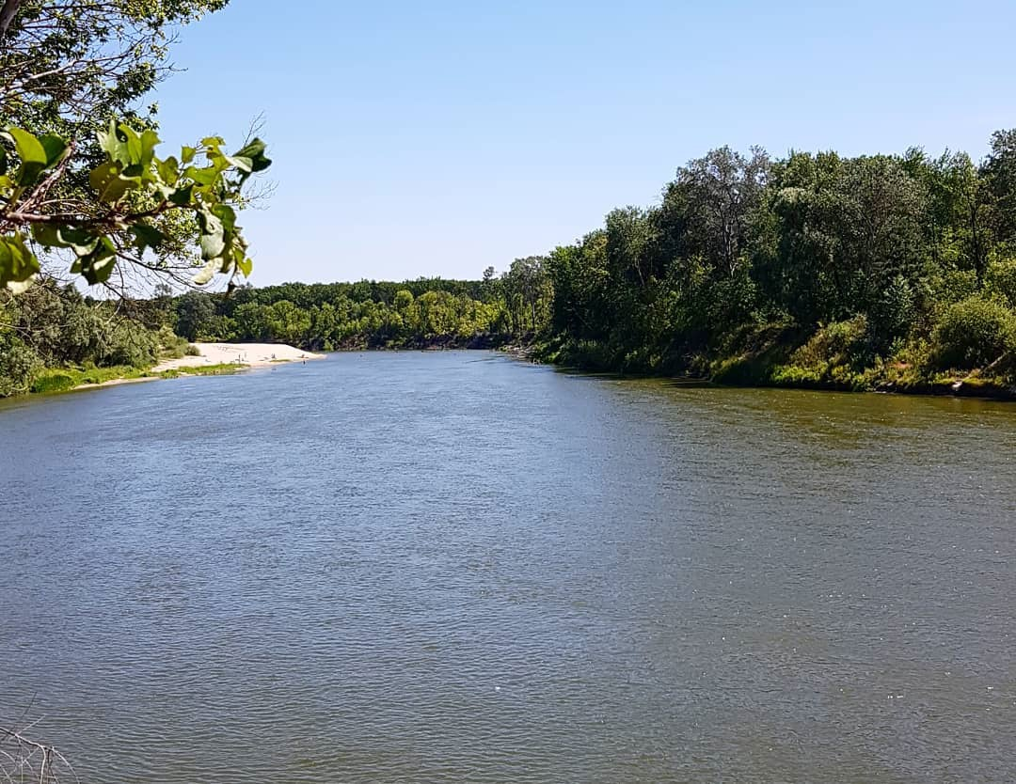

К проекту решения Совета народных депутатов Новохопёрского района
«ОТЧЕТ ОБ ИСПОЛНЕНИИ БЮДЖЕТА НОВОХОПЕРСКОГО МУНИЦИПАЛЬНОГО РАЙОНА ЗА 2020 ГОД»
БЮДЖЕТ
ДЛЯ ГРАЖДАН

Slide 2
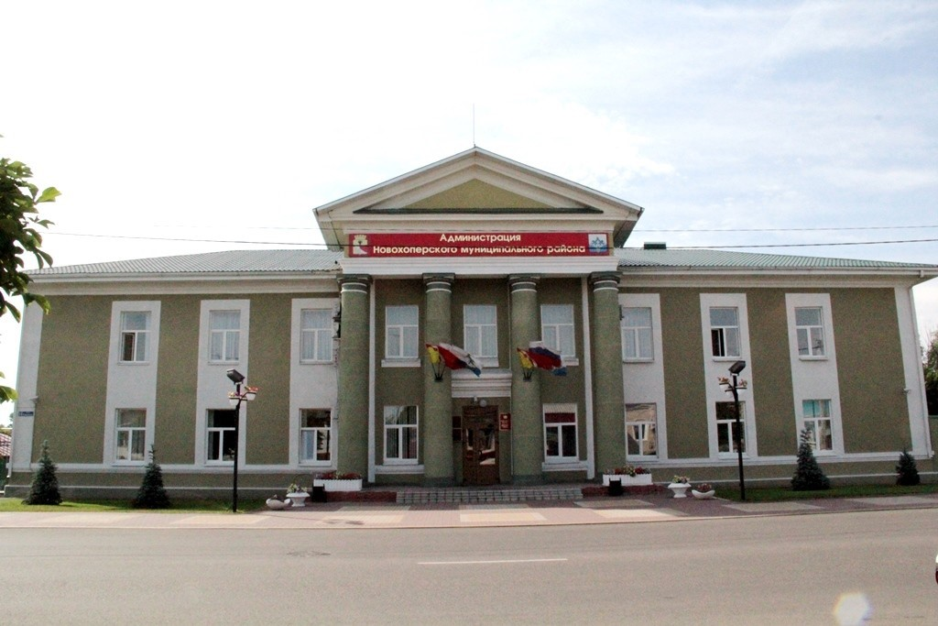
«Бюджет для граждан» позволит Вам составить представление об источниках формирования доходов бюджета Новохопёрского муниципального района, направлениях расходования бюджетных средств в 2020 году и сделать выводы об эффективности использования бюджетных средств.

Slide 3
Основные цели и задачи, заявленные при
формировании проекта бюджета на 2020 год
Обеспечение социальной стабильности, повышение материального уровня жизни населения
Обеспечение долгосрочной сбалансированности, устойчивости и стабильности бюджета при безусловном исполнении действующих расходных обязательств
Создание условий для привлечения инвестиций в экономику района
Повышение качества администрирования доходов и оптимизация налоговой нагрузки
Повышение доступности и качества муниципальных услуг
Совершенствование форм муниципального финансового контроля с использованием механизмов контроля, ориентированного на определение результативности и эффективности бюджетных расходов
Повышение эффективности и прозрачности управления финансами, обеспечение прозрачности и открытости бюджета района и бюджетного процесса для общества
Расширение самостоятельности муниципальных учреждений и повышение ответственности за эффективность бюджетных расходов

Slide 4
ОСНОВНЫЕ ПАРАМЕТРЫ БЮДЖЕТА
НОВОХОПЕРСКОГО МУНИЦИПАЛЬНОГО РАЙОНА
ПО ИТОГАМ 2020 ГОДА (млн. руб.)
916,7
909,7
Профицит
7,0

Slide 5
Характеристика основных параметров районного бюджета 2020 года (тыс. руб.)
Показатель | Первоначально утвержденный план (тыс. руб.) | Уточненный план | Изменение плана (%) | Фактическое исполнение | Исполнение уточненного плана (%)
 |  | (тыс. руб.) |  | (тыс. руб.)
Доходы | 776 857,9 | 929 566,8 | 119,7 | 916 729,1 | 100,20%
Расходы | 795 237,4 | 931 006,7 | 117,1 | 909 698,8 | 99,90%
Дефицит (-), профицит (+) | -18 379,5 | -1 439,9 |  | 7 030,3 | -

Slide 6
Структура налоговых и неналоговых доходов
районного бюджета в 2020 году, %

Slide 7
Структура безвозмездных поступлений
районного бюджета в 2020 году, %

Slide 8
Динамика исполнения районного бюджета
по разделам классификации расходов бюджетов
в 2019-2020 годах, млн.рублей

Slide 9
Структура расходов
районного бюджета в 2020 году, %

Slide 10
Информация о финансировании муниципальных программ Новохоперского муниципального района, сгруппированных по направлениям
за 2020 год
Наименование муниципальной программы (направление расходов) | Исполнено за 2019 год | Исполнено за 2020 год | Доля в общей сумме расходов (%) | Изменение к предыдущему году
 | (тыс. руб.) | (тыс. руб.) |  | Сумма | %
 |  |  |  | (тыс. руб.)
Развитие образования Новохоперского муниципального района | 551 193,5 | 532 641,0 | 58,6 | -18 552,5 | 96,6
Обеспечение жильем молодых семей и врачей, работающих в медицинских учреждениях Новохопёрского муниципального района | 38 031,8 | 14 054,6 | 1,5 | -23 977,2 | 37,0
Культура Новохопёрского муниципального района | 19 387,1 | 32 949,5 | 3,6 | 13 562,4 | 170,0
Развитие физической культуры и спорта Новохоперского муниципального района | 7 381,9 | 92,8 | 0,0 | -7 289,1 | 1,3
Охрана окружающей среды, воспроизводство и использование природных ресурсов | 1 492,9 | 0,0 | 0,0 | -1 492,9 | 0,0
Обеспечение общественного порядка и противодействие преступности | 10,0 | 10,0 | 0,0 | 0,0 | 100,0
Экономическое развитие | 82 808,2 | 89 251,7 | 9,8 | 6 443,5 | 107,8
Развитие агропромышленного комплекса и инфраструктуры агропромышленного рынка Новохоперского муниципального района | 22 784,4 | 9,7 | 0,0 | -22 774,7 | 0,0
Энергосбережение и повышение энергетической эффективности, обеспечение качественными жилищно-коммунальными услугами населения Новохопёрского муниципального района | 3 469,9 | 49 004,9 | 5,4 | 45 535,0 | 1 412,3
Управление муниципальным имуществом и земельными ресурсами | 3 290,7 | 8 791,8 | 1,0 | 5 501,1 | 267,2
Управление муниципальными финансами Новохопёрского муниципального района | 102 743,7 | 73 088,6 | 8,0 | -29 655,1 | 71,1
Муниципальное управление и гражданское общество Новохоперского муниципального района | 62 842,2 | 69 972,1 | 7,7 | 7 129,9 | 111,3
Комплексное развитие сельских территорий Новохопёрского муниципального района |  | 39 832,2 | 4,4 | 39 832,2
ИТОГО | 895 436,3 | 909 698,9 | 100,0 | 14 262,6 | 101,6

Slide 11
Муниципальная программа «Развитие образования Новохоперского муниципального района» за 2020 год
Подпрограмма «Развитие системы образования Новохоперского муниципального района» – 507,7 млн.рублей
Подпрограмма «Одаренные дети Новохоперского муниципального района» – 0,1 млн.рублей
Подпрограмма «Дети сироты» – 21,9 млн.рублей
Подпрограмма «Организация отдыха, оздоровления, занятости детей и подростков Новохоперского муниципального района» – 2,9 млн.рублей

Slide 12


Муниципальная программа «Обеспечение жильем молодых семей и врачей, работающих в медицинских учреждениях Новохопёрского муниципального района» за 2020 год
Реализация мероприятий по обеспечению жильем молодых семей в сумме 10,9 млн. рублей За время реализации программы на территории района социальную выплату на приобретение жилья получили уже 196 семей.
Обеспечение жильем квалифицированных врачей в сумме 3,0 млн.рублей.
Софинансирование расходов врачей на наём жилья, расположенного на территории Новохопёрского муниципального района в сумме 0,1 млн. рублей.

Slide 13
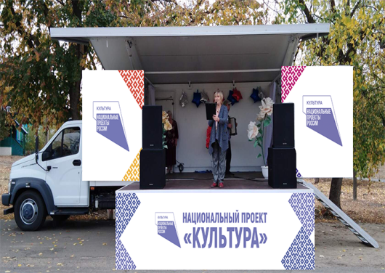
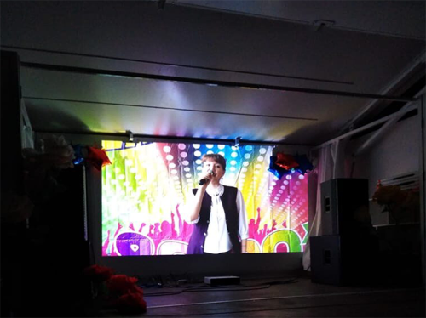
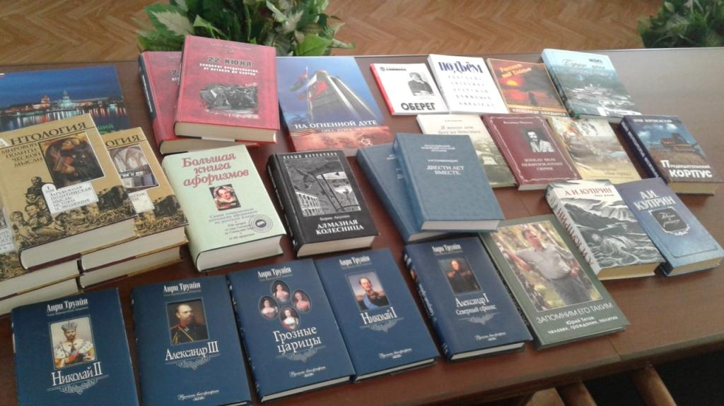

Муниципальная программа «Культура Новохоперского муниципального района» за 2020 год
Развитие библиотечно-информационной деятельности в сумме 5,4 млн. рублей. Развитие дополнительного образования детей в сумме 12,0 млн.рублей. Организация и проведение мероприятий, посвященных значимым событиям российской культуры в сумме 0,04 млн. рублей. Финансовое обеспечение деятельности районных муниципальных учреждений в сумме 10,3 млн. рублей. Региональный проект «Культурная среда» в сумме 5,2 млн. рублей.

Slide 14
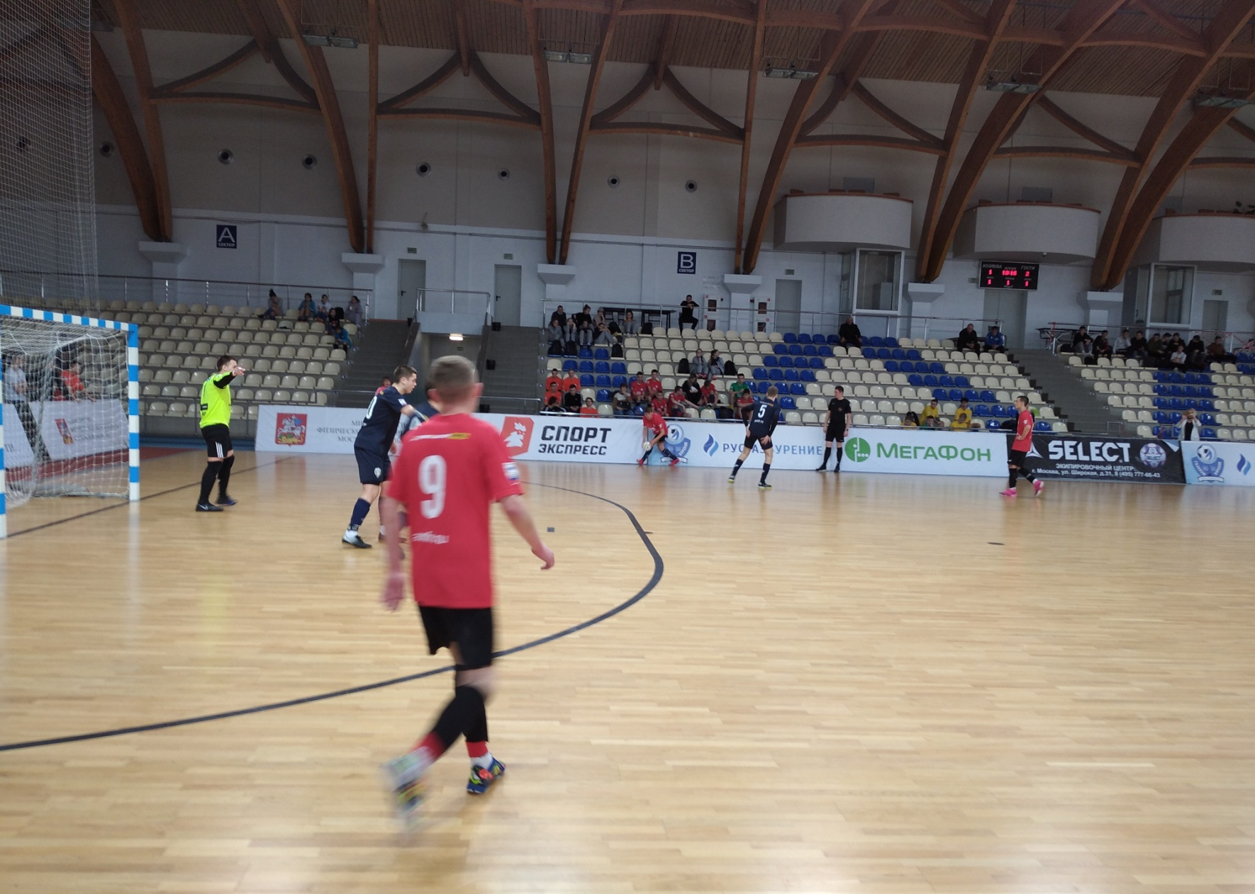
Муниципальная программа «Развитие физической культуры и спорта Новохоперского муниципального района»
за 2020 год
Проведение мероприятий в соответствии с областным, районным календарем на год в сумме 0,09 млн. рублей

Slide 15
Муниципальная программа «Обеспечение общественного порядка и противодействие преступности» за 2020 год
Мероприятия в сфере повышения безопасности дорожного движения в сумме 0,01 млн.рублей

Slide 16
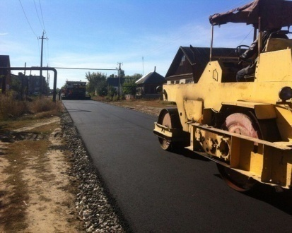

Муниципальная программа Новохоперского муниципального района «Экономическое развитие»
за 2020 год
Основное мероприятие «Прочие мероприятия в области экономического развития района» в том числе: ремонт автомобильных дорог общего пользования местного значения в сумме 85,8 млн.рублей
Подпрограмма «Развитие и поддержка малого и среднего предпринимательства в Новохопёрском муниципальном районе» в сумме 3,5 млн. рублей

Slide 17
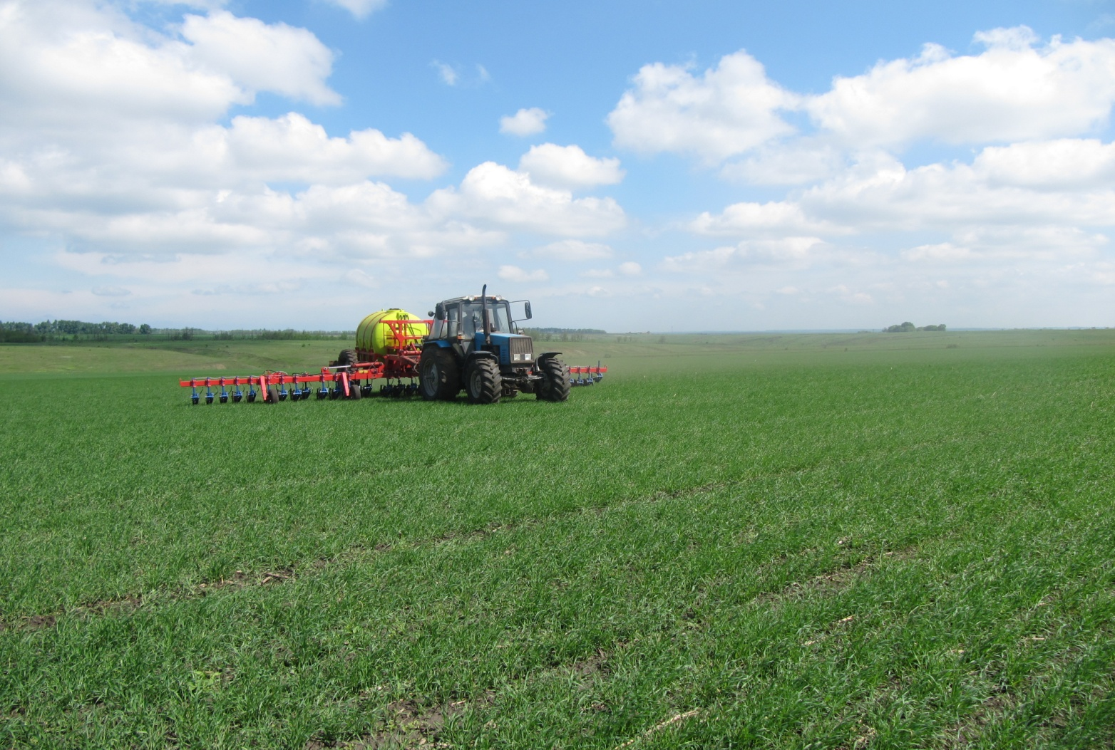
Муниципальная программа «Развитие агропромышленного комплекса и инфраструктуры агропромышленного рынка Новохоперского муниципального района»
за 2020 год
Организация и проведение мероприятий, осуществляемые в части сельского хозяйства в сумме 0,01 млн. рублей

Slide 18
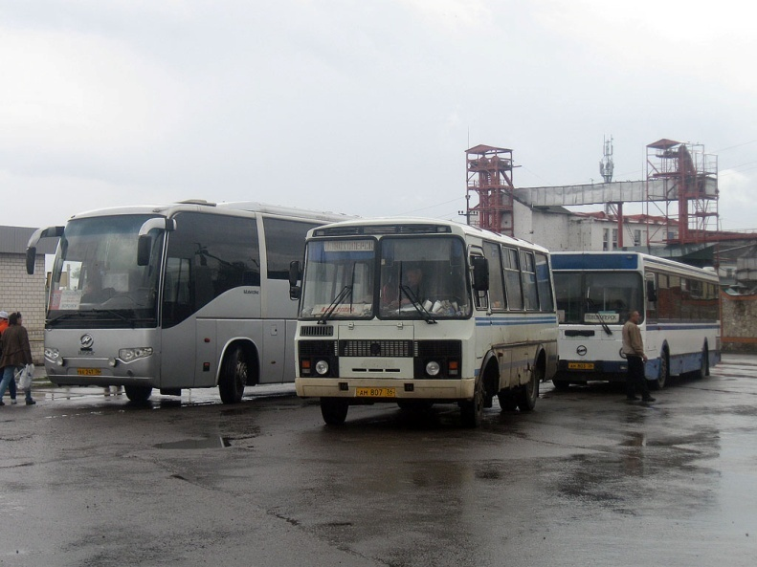
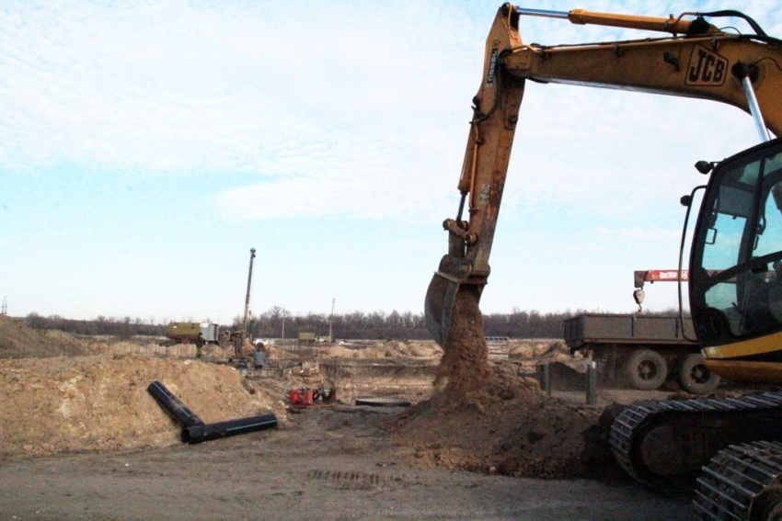
Муниципальная программа «Энергосбережение и повышение энергетической эффективности, обеспечение качественными жилищно-коммунальными услугами населения Новохопёрского муниципального района» за 2020 год
Повышение доступности и качества транспортных услуг для населения в сумме 1,8 млн. рублей
Строительство, реконструкция и капитальный ремонт систем водоснабжения и водоотведения, тепловых сетей в объектах муниципальной собственности в сумме 43,5 млн.рублей
Повышение доступности жилья и качества жилищного обеспечения населения в сумме 0,003 млн.рублей
Мероприятия по градостроительной деятельности в сумме 0,2 млн.рублей
Подпрограмма «Энергосбережение и повышение энергетической эффективности в жилищном фонде, коммунальном комплексе, строительстве, в системах наружного освещения и обеспечении качественными жилищно-коммунальными услугами» в сумме 3,4 млн. рублей
Подпрограмма «Энергосбережение и повышение энергетической эффективности, обеспечение в организациях с участием муниципального образования Новохопёрского муниципального района» в сумме 0,1 млн.рублей

Slide 19
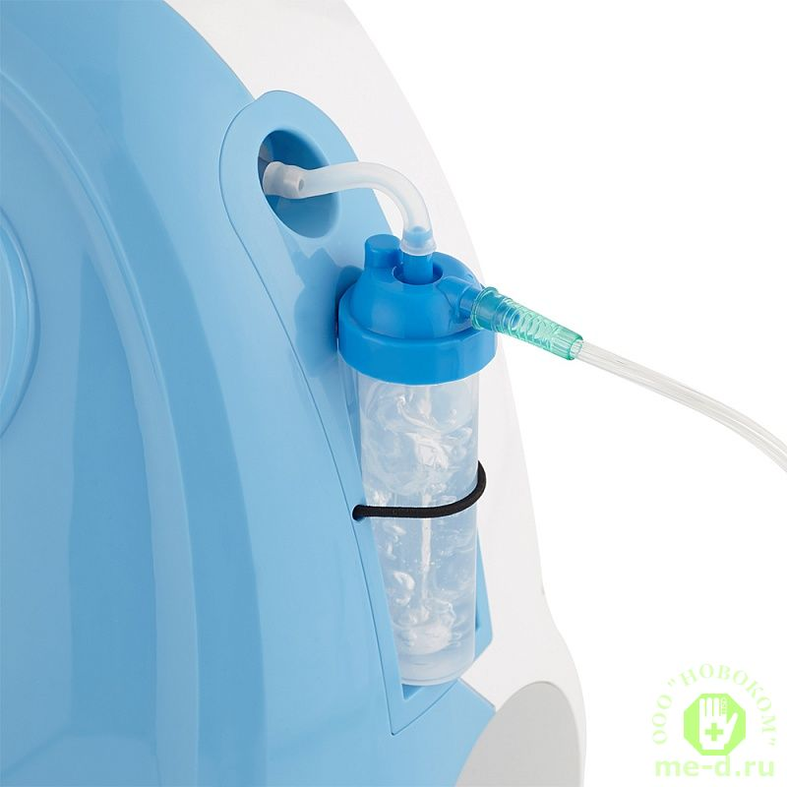
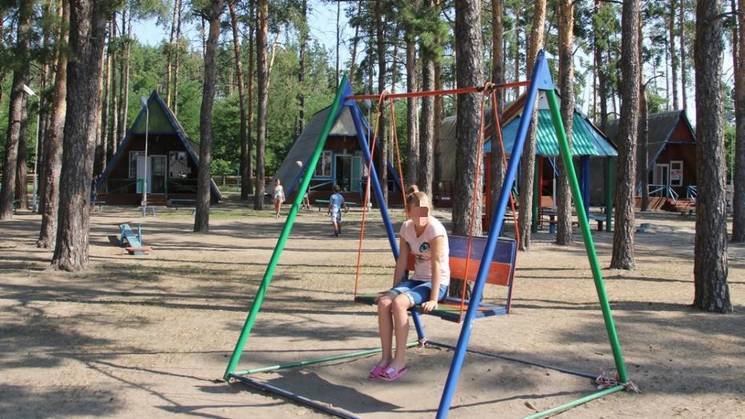
Муниципальная программа «Управление муниципальным имуществом и земельными ресурсами» за 2020 год
Управление муниципальной собственностью Новохопёрского муниципального района Воронежской области в сумме 4,1 млн.рублей
Финансовое обеспечение реализации муниципальной программы в сумме 4,7 млн. рублей

Slide 20
Муниципальная программа «Управление муниципальными финансами Новохопёрского муниципального района» за 2020 год
- «Управление резервным фондом бюджета муниципального района»- бюджетам поселений распределены средства резервного фонда правительства Воронежской области (финансовое обеспечение непредвиденных расходов) в сумме 0,005 млн. рублей для компенсации дополнительных расходов, возникших в результате решений, принятых органами власти другого уровня;
- «Выравнивание бюджетной обеспеченности поселений» - сумма дотаций на выравнивание бюджетной обеспеченности, перечисленная в бюджеты поселений составила 13,4 млн. рублей;
- «Поддержка мер по обеспечению сбалансированности местных бюджетов» - иные дотации на общую сумму 56,3 млн. рублей;
«Обеспечение своевременных расчетов по долговым обязательствам» - на оплату процентов за пользование бюджетными кредитами направлено 0,002 млн. рублей
Осуществление отдельных государственных полномочий Воронежской области на создание и организацию деятельности комиссий по делам несовершеннолетних и защите их прав в сумме 0,4 млн. рублей;
Осуществление отдельных государственных полномочий Воронежской области по сбору информации от поселений, входящих в муниципальный район, необходимой для ведения регистра муниципальных нормативных правовых актов в сумме 0,4 млн. рублей;
Мероприятия по обеспечению мобилизационной готовности в сумме 0,04 млн. рублей;
Иные межбюджетные трансферты из районного бюджета на мероприятия по развитию инфраструктуры бюджетов городских и сельских поселений Новохопёрского муниципального района в сумме 2,5 млн. рублей.

Slide 21
Муниципальная программа «Муниципальное управление и гражданское общество Новохоперского муниципального района»
за 2020 год
Финансовое обеспечение деятельности по защите населения и территории от чрезвычайных ситуаций природного и техногенного характера в сумме 4,6 млн. рублей
Подпрограмма «Подготовка, переподготовка и повышение квалификации кадров органов местного самоуправления Новохоперского муниципального района» в сумме 0,1 млн. рублей
Подпрограмма «Финансовое и материально- техническое обеспечение деятельности органов местного самоуправления Новохоперского муниципального района» в сумме 53,1 млн. рублей
Подпрограмма «Социальная поддержка населения Новохопёрского муниципального района» в сумме 12,2 млн. рублей
Наименование муниципальной программы (направление расходов) | Исполнено за 2019 год | Исполнено за 2020 год | Доля в общей сумме расходов (%) | Изменение к предыдущему году
 | (тыс. руб.) | (тыс. руб.) |  | Сумма | %
 |  |  |  | (тыс. руб.)
Муниципальное управление и гражданское общество Новохоперского муниципального района | 62 842,2 | 69 972,1 | 7,7 | 7 129,9 | 111,3

Slide 22
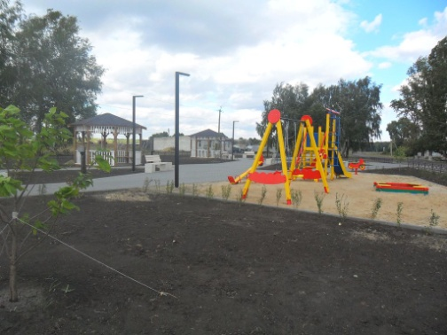
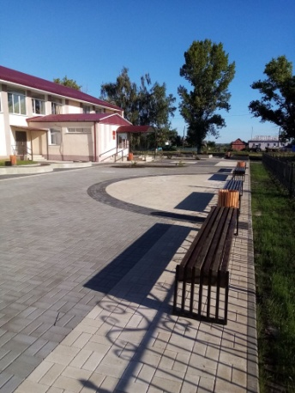
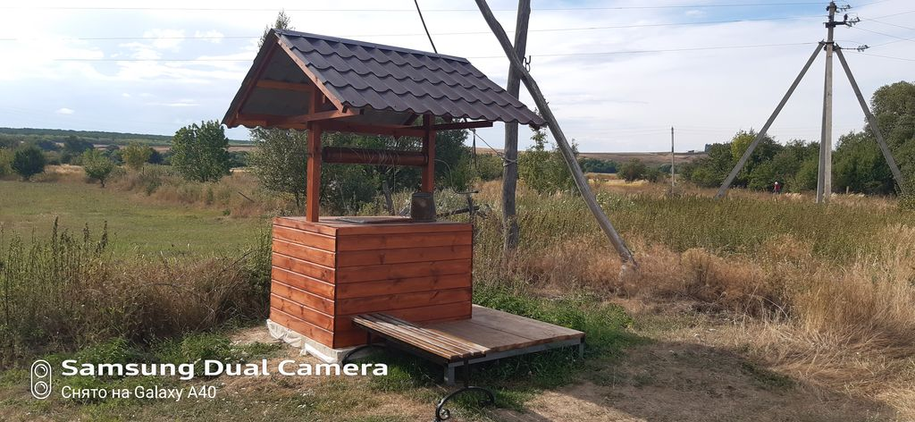
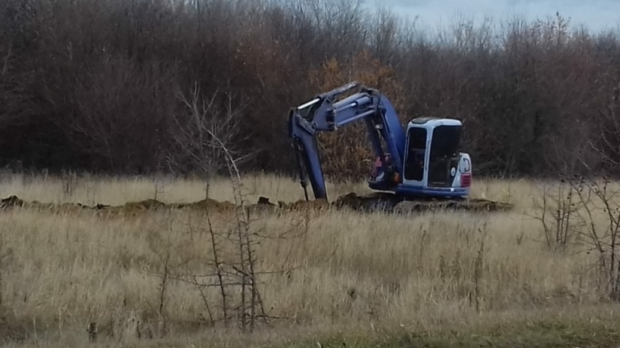

Муниципальная программа «Комплексное развитие сельских территорий Новохопёрского муниципального района»
за 2020 год
Создание и развитие инфраструктуры на сельских территориях в рамках проекта «Современный облик сельских территорий», а также в рамках проекта «Благоустройство сельских территорий» создание и благоустройство зон отдыха, детских спортивных площадок в сумме 16,5 млн. рублей
Оказание сельхозтоваропроизводителям, ЛПХ консультационной помощи и предоставление информации по вопросам ведения сельхозпроизводства и другим вопросам, связанным с производством и реализацией сельскохозяйственной продукции в сумме 22,2 млн. рублей
Создание условий для обеспечения доступным комфортным жильем сельского населения в сумме 1,0 млн. рублей
Организация и проведение мероприятий, осуществляемых в части сельского хозяйства в сумме 0,1 млн. рублей

Slide 23
Социальная направленность бюджета Новохоперского муниципального района за 2020 год
Наименование разделов и подразделов функциональной классификации расходов | Исполнено за 2020 год, млн. рублей | доля расходов в социальной сфере,%
Образование | 522,5 | 88,3
Культура | 21 | 3,5
Здравоохранение | 0,1 | 0,0
Социальная политика | 48,2 | 8,1
Физическая культура и спорт | 0,1 | 0,0
Итого: | 591,9 | 100,0
В отчетном году на социальную сферу (образование, культура, здравоохранение, социальная политика, физическая культура) было направлено 65,1 % общей суммы расходов 909,7 млн. рублей.

Slide 24
Обслуживание муниципального долга,
млн.рублей

Slide 25
Межбюджетные трансферты в 2020 году

Slide 26
Динамика муниципального долга
Новохоперского муниципального района в 2016-2020 годах
млн. руб.

Slide 27
Кредиторская задолженность
Новохоперского муниципального района
в 2016-2020 годах, млн.рублей

Slide 28
Открытые муниципальные
информационные ресурсы
http://www.nhoper.ru

